Slide 1
L’analyse transactionnelle

Slide 2
SOMMAIRE
Le Parent, l’Enfant, l’Adulte
Les différents états du moi : P, A, E
Enfant libre ou naturel (EL) - Ressenti
Enfant Adapté Soumis (EAS)
Enfant Adapté Rebelle (EAR)
Parent (l’appris)
Adulte (le réfléchi)
Les relations entre les différents états du moi
1
Le Parent, l’Enfant, l’Adulte

Slide 3
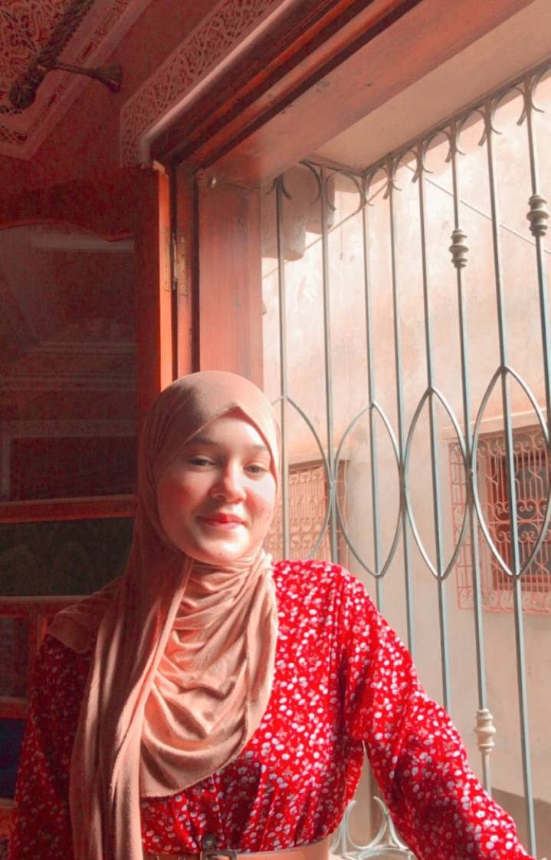
Btissam YOUSFI
L'Enfant Libre est aussi appelé l'Enfant spontané, il se caractérise par un comportement immédiat dans l'expression des sentiments. Nous sommes dans le monde de l'émotion. La peur, la colère, la joie, le désir…

Slide 4
Le Parent, l’Enfant, l’Adulte
Les différents états du moi : P, A, E
Dans l’Enfant Naturel se trouve la source de nos émotions les plus authentiques. Nous sommes dans notre Enfant Naturel lorsque nous pleurons à gros sanglots ou lorsque nous rions aux éclats. Il est assez rare
Enfant Adapté Rebelle (EAR)
L'Enfant Libre est aussi appelé l'Enfant spontané, il se caractérise par un comportement immédiat dans l'expression des sentiments. Nous sommes dans le monde de l'émotion. La peur, la colère, la joie

